Slide 1


Linux and Servers
taylorwebk

Slide 2


Slide 3


Slide 4


Slide 5
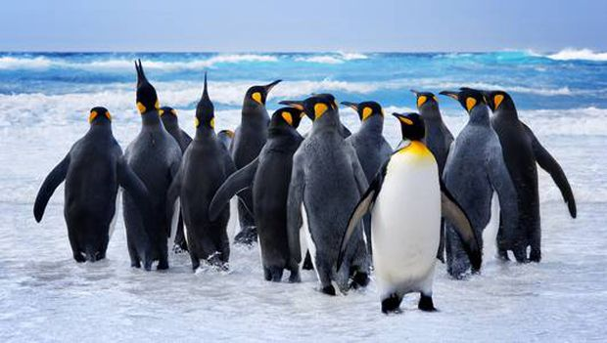

Slide 6
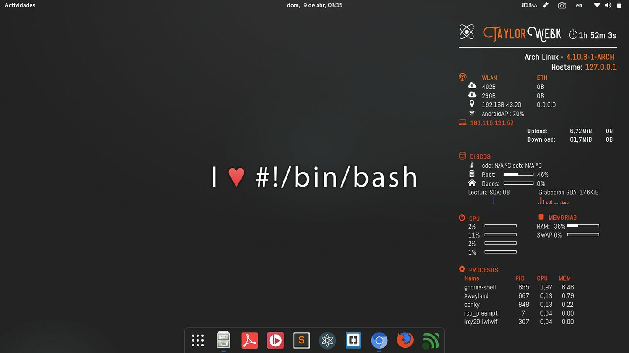

Slide 7


Slide 8


Slide 9
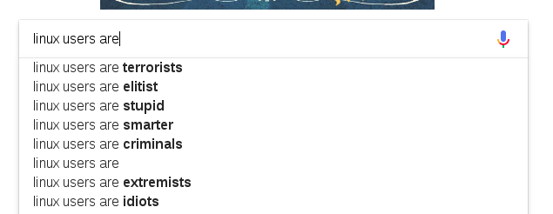

Slide 10
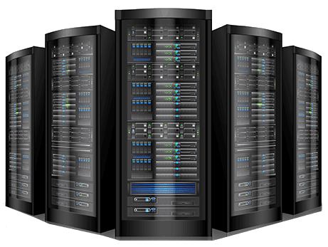

Client vs Server

Slide 11

Uso de sistema operativo para servidores

Slide 12

Porcentaje de servidores usando Linux

Slide 13
Porcentaje de servidores usando Linux

Slide 14
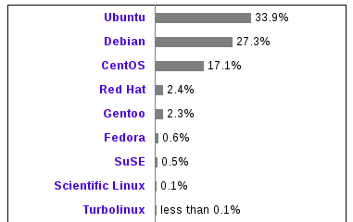
Porcentaje de servidores usando distros de Linux

Slide 15
Debido a:
Precio
Estabilidad
Seguridad
Flexibilidad
No acepta sistemas hechos en .NET o ASP
Soporte Hardware

Slide 16
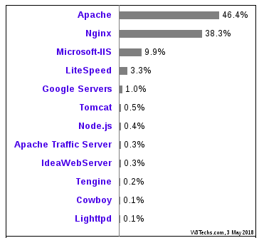
Servidores web

Slide 17
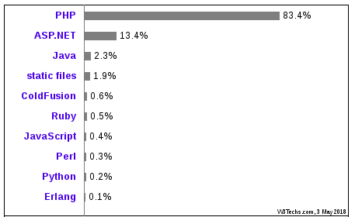
Lenguajes de programación usados en back-end

Slide 18

Bonus....

Slide 19
Cúantos de Nosotros....
Programar/Estudiar hasta la madrugada

Slide 20
Cúantos de Nosotros....
Programar/Estudiar hasta la madrugada
Buscar el celular al despertar

Slide 21
Cúantos de Nosotros....
Programar/Estudiar hasta la madrugada
Buscar el celular al despertar
Comenzar el día sin planes/objetivos

Slide 22
Cúantos de Nosotros....
Programar/Estudiar hasta la madrugada
Buscar el celular al despertar
Comenzar el día sin planes/objetivos
Aprendizaje entra-universitario

Slide 23
Y si en vez de....
Programar/Estudiar hasta la madrugada
4 a.m.
Buscar el celular al despertar
Comenzar el día sin planes/objetivos
Aprendizaje entra-universitario

Slide 24
Y si en vez de....
Programar/Estudiar hasta la madrugada
4 a.m.
Buscar el celular al despertar
Aprovecha la madrugada
Comenzar el día sin planes/objetivos
Aprendizaje entra-universitario

Slide 25
Y si en vez de....
Programar/Estudiar hasta la madrugada
4 a.m.
Buscar el celular al despertar
Aprovecha la madrugada
Comenzar el día sin planes/objetivos
Duerme con un objetivo en mente
Aprendizaje entra-universitario

Slide 26
Y si en vez de....
Programar/Estudiar hasta la madrugada
4 a.m.
Buscar el celular al despertar
Aprovecha la madrugada
Comenzar el día sin planes/objetivos
Duerme con un objetivo en mente
Aprendizaje entra-universitario
Aprende por tu cuenta
(lifelong learning)

Slide 27
